Slide 1
PHÒNG GIÁO DỤC VÀ ĐÀO TẠO ĐẠI LỘC
TRƯỜNG TIỂU HỌC NGUYỄN NGỌC BÌNH
CHÀO MỪNG HỘI THI
GIÁO VIÊN DẠY GIỎI CẤP HUYỆN
Năm học: 2022 - 2023
Môn: Tin học
BÀI 9: THỰC HÀNH VỚI TỆP VÀ THƯ MỤC TRONG MÁY TÍNH
Giáo viên: Trần Thị Thùy Trâm
Chào mừng ban giám khảo, quý thầy cô giáo về tham dự báo cáo.

Slide 2
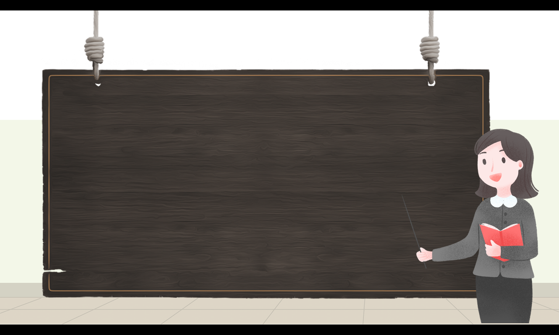


KHỞI ĐỘNG

Slide 3
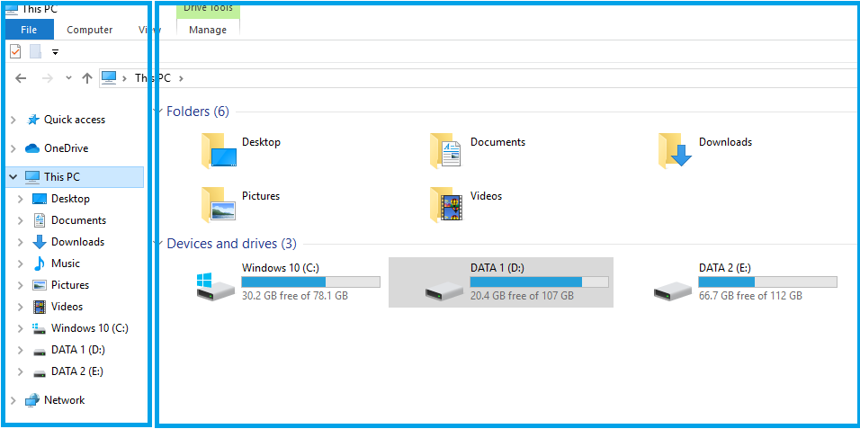


TRÒ CHƠI: “Ô SỐ BÍ MẬT”
1
2
4
3
Cửa sổ làm việc với tệp và thư mục

Slide 4





Câu 1: Đâu là biểu tượng của thư mục?
A.
B.
D.
C.

Slide 5

Câu 2: Đâu là biểu tượng của tệp?
A.
B.
D.
C.

Slide 6
Câu 3: Trong máy tính, thông tin được lưu trữ thành các ….?
A. Thư mục
B. Tệp
C. Ổ đĩa

Slide 7
Câu 4: Mỗi thư mục có thể chứa các thư mục khác gọi là các thư mục con
A. ĐÚNG
B. SAI

Slide 8


BÀI
9

Slide 9

BÀI 9: THỰC HÀNH VỚI TỆP VÀ THƯ MỤC TRONG MÁY TÍNH
*Nhiệm vụ 1: Mở và tìm hiểu cấu trúc của một thư mục
THẢO LUẬN NHÓM ĐÔI

Slide 10
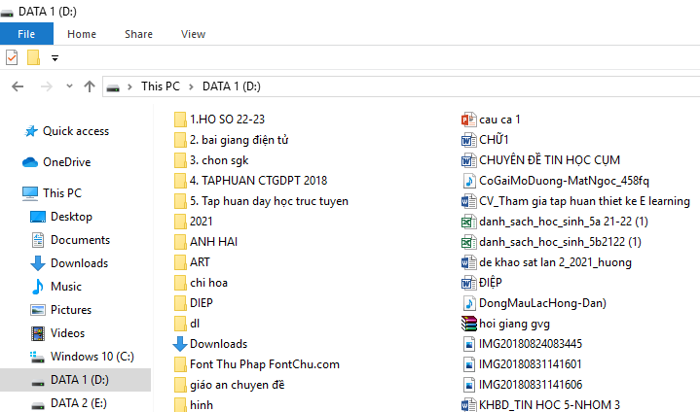
PHIẾU HỌC TẬP
Hình 1
Câu 1. Để mở được cửa sổ như Hình 1, em cần nháy vào biểu tượng nào trên màn hình nền?
………………………...
Câu 2. Em hãy cho biết cửa sổ This PC có mấy khung? Hãy kể tên?
………………………...
Câu 3. Quan sát Hình 2 và cho biết, bên trong ổ đĩa D chứa gì?
………………………...
Hình 2

Slide 11
PHIẾU HỌC TẬP
Câu 1. Để mở được cửa sổ như Hình 1, em cần nháy vào biểu tượng nào trên màn hình nền?
………………………...
Câu 2. Em hãy cho biết cửa sổ This PC có mấy khung? Hãy kể tên?
………………………...
………………………….
This PC
Có 2 khung: Khung bên trái và khung bên phải
Khung bên trái
Khung bên phải

Slide 12
PHIẾU HỌC TẬP
Câu 3. Quan sát Hình 2 và cho biết, bên trong ổ đĩa D chứa gì?
………………………...
Các tệp và thư mục
Thư mục
Tệp

Slide 13
BÀI 9: THỰC HÀNH VỚI TỆP VÀ THƯ MỤC TRONG MÁY TÍNH
*Nhiệm vụ 2: Thực hiện thao tác với thư mục
D:
Thư mục gốc
Thư mục con của thư mục gốc
Truyen tranh
Truyen co tich
Thư mục con của
thư mục Truyen tranh
Do-re-mon
Co-nan
Trang Quynh
Hình 52. Cây thư mục

Slide 14
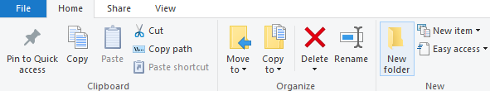
BÀI 9: THỰC HÀNH VỚI TỆP VÀ THƯ MỤC TRONG MÁY TÍNH
*Nhiệm vụ 2: Thực hiện thao tác với thư mục
a. Tạo thư mục:
+B1: Trong khung bên trái của cửa sổ This PC, em nháy chuột vào ổ đĩa D
+B2: Trong dải lệnh Home chọn lệnh New folder
+B3: Gõ tên thư mục
+B4: Nhấn Enter để kết thúc.

Slide 15
BÀI 9: THỰC HÀNH VỚI TỆP VÀ THƯ MỤC TRONG MÁY TÍNH
*Nhiệm vụ 2: Thực hiện thao tác với thư mục
b. Xóa thư mục:
* Các bước thực hiện:
+B1: Nháy chuột vào thư mục cần xóa
+B2: Trong dải lệnh Home chọn lệnh Delete (Có thể nhấn phím Delete trên bàn phím)
*Lưu ý: Em hãy cân nhắc kĩ trước khi quyết định xóa thư mục để tránh mất thông tin.

Slide 16

BÀI 9: THỰC HÀNH VỚI TỆP VÀ THƯ MỤC TRONG MÁY TÍNH
LUYỆN TẬP
Tạo thư mục mới theo cây thư mục như hình dưới đây:
GIA SACH CUA EM
Truyen tho
Sach vo

Slide 17
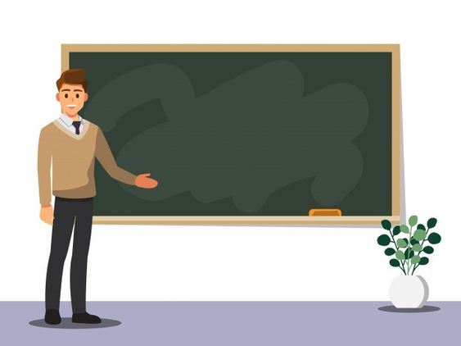

TRÒ CHƠI

Slide 18

Câu 1. Để tạo thư mục mới em chọn
A. New folder
B. Delete
C. Rename
D. Copy

Slide 19
Câu 2. Trên cửa sổ This PC, để mở một thư mục ở khung bên phải, chúng ta chọn thao tác nào với thư mục?
A. Nháy phải chuột
B. Nháy đúp chuột
C. Kéo thả chuột
D. Di chuyển chuột.

Slide 20
Câu 3. Để xóa thư mục em chọn lệnh nào :
A. Rename
B. Copy
C. Delete.
D. Paste

Slide 21
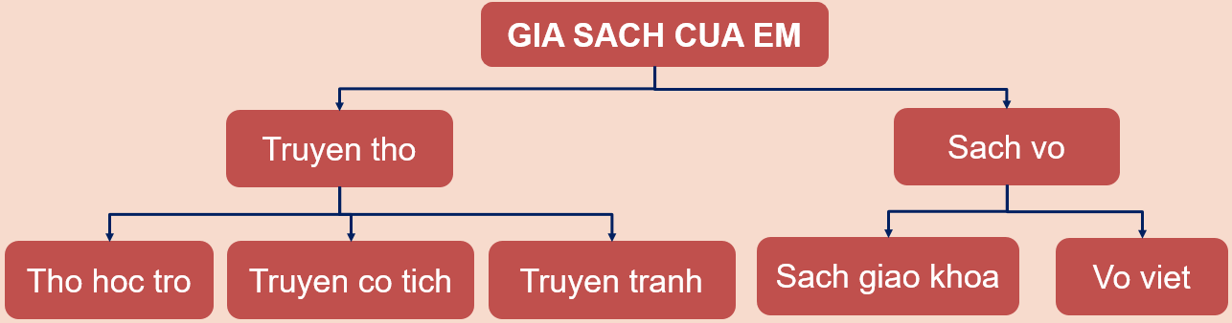
Câu hỏi 4: Thư mục con của thư mục SACH VO là thư mục nào?
A. Tho hoc tro
B. Truyen co tich
C. Truyen tranh
D. Sach giao khoa, Vo viet

Slide 22


BÀI 9: THỰC HÀNH VỚI TỆP VÀ THƯ MỤC TRONG MÁY TÍNH
VẬN DỤNG
Em hãy tạo thư mục Anh chup và các thư mục con để lưu ảnh của mình một cách hợp lí.

Slide 23




L
L
CHÚC THẦY CÔ GIÁO
VÀ CÁC EM HỌC SINH SỨC KHỎE
LOVE
G
PIRCE
L
S
T
H
L

